Slide 1
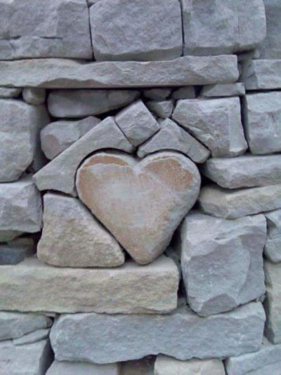
Etkili İletişim
بسم الله الرحمن الرحيم

Slide 2
1) İletişimin Anadili: Dua
رَبِّ اشْرَحْ لِي صَدْرِي
وَيَسِّرْ لِي أَمْرِي
وَاحْلُلْ عُقْدَةً مِنْ لِسَانِي
يَفْقَهُوا قَوْلِى

Slide 3
2) İletişimin Temeli
Şahsiyet
Ehliyet

Slide 4
3) İletişim ve Tutum
İnsanilik
Ahlakilik
Bilinçlilik

Slide 5
4) İlkeler
Farkındalık
Tanışıklık
Güvenilirlik

Slide 6
5) Eylemler
Göz
Tebessüm
Güzel Görmek
Söz
Nezaket
Özür

Slide 7
Özetle
Ulaşılabilir
Konuşulabilir
Anlaşılabilir
Kaynaşılabilir
Hoca
Olmalı

Slide 8
İleri Okumalar
Emir GÜRDAMUR, Gençlik ve İletişim, Dib Yay.
İ. Zeyd Gerçik, İletişim Psikolojisi
D.Cüceloğlu–İ.Erdoğan,Öğretmen Olmak Bir Cana Dokunmak
Zuhal Baltaş, İz Bırakan Sunuş
Nevzat Tarhan, Değerler Psikolojisi ve İnsan: Güzel İnsan Modeli
Nevzat Tarhan, Bilinçli Genç Olmak
Turgay Şirin, Manevi Danışmanlıkta İhsan Modeli
Peygamberimiz ve Gençlik , DİB Yay.
Cevdet Kılıç, Bilgelik Hikayeleri – 1
Eğitim Ahlakı M. Şevki Aydın, DİB Yay.

Slide 9
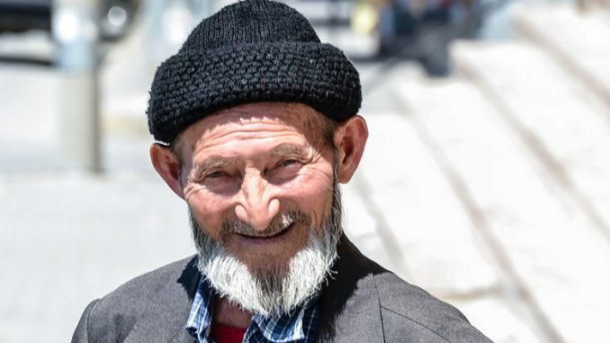
Özü, yüzü ve sözü güzelleştirmek Hakikati söylerken kekelememek Hakikati yaşarken lekelememek dileğiyle…

